Slide 1




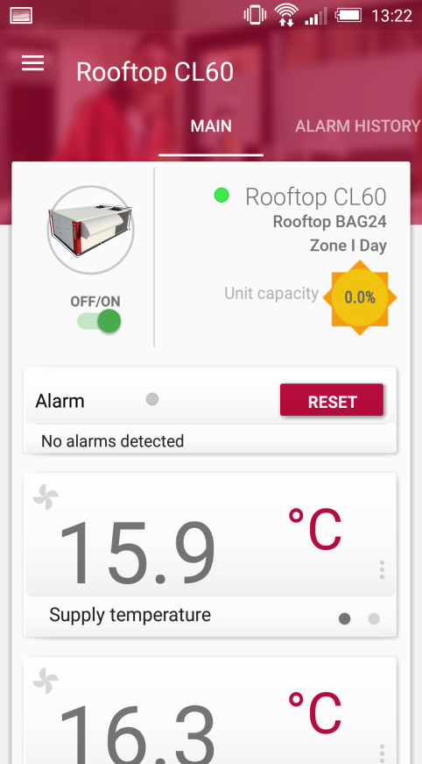

making your life simpler …
*
AIR CONDITIONING SOLUTION FOR YOUR FUTURE

Slide 2
Wstęp
Zdalnie kontroluj swój system klimatyzacji
– z każdego miejsca o każdej porze.
*
AIR CONDITIONING SOLUTION FOR YOUR FUTURE

Slide 3
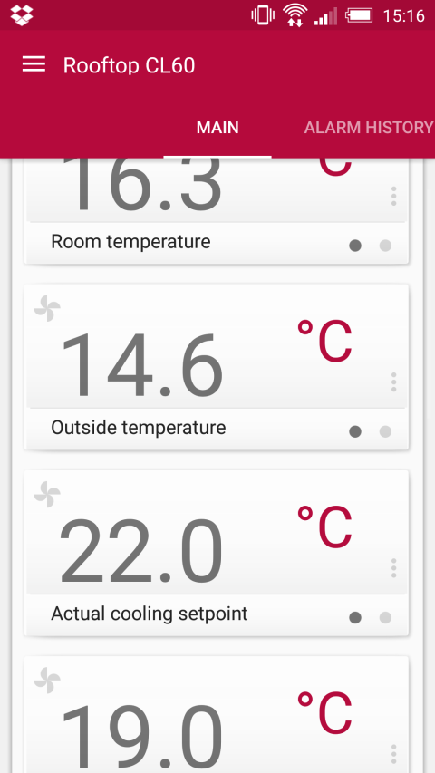
Przegląd
Najważniejsze parametry i ustawienia w Twojej dłoni …
szybki dostęp do ustawień temperatury, ciśnienia, wydajności i wielu innych z każdego miejsca na świecie
*
AIR CONDITIONING SOLUTION FOR YOUR FUTURE

Slide 4
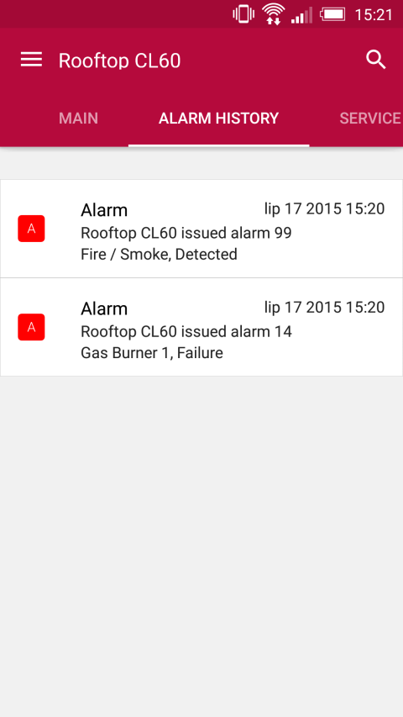
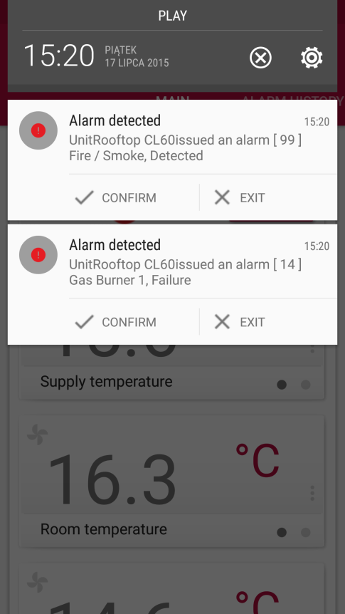
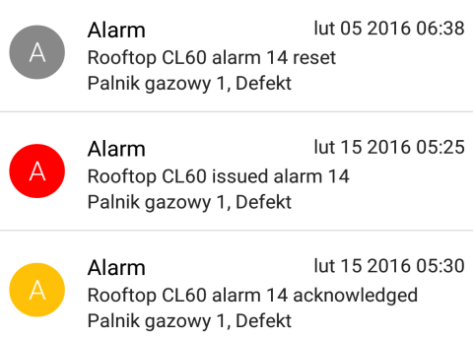
Powiadomienia alarmowe
Zaawansowane powiadomienia alarmowe …
wykrywanie stanów alarmowych dla wszystkich połączonych jednostek i tworzenie szczegółowych raportów alarmowych
*
AIR CONDITIONING SOLUTION FOR YOUR FUTURE

Slide 5
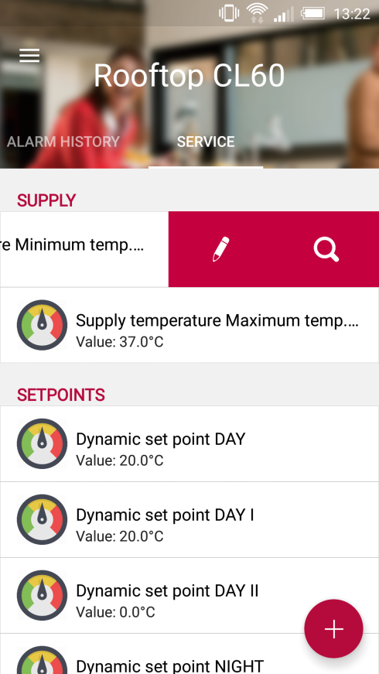
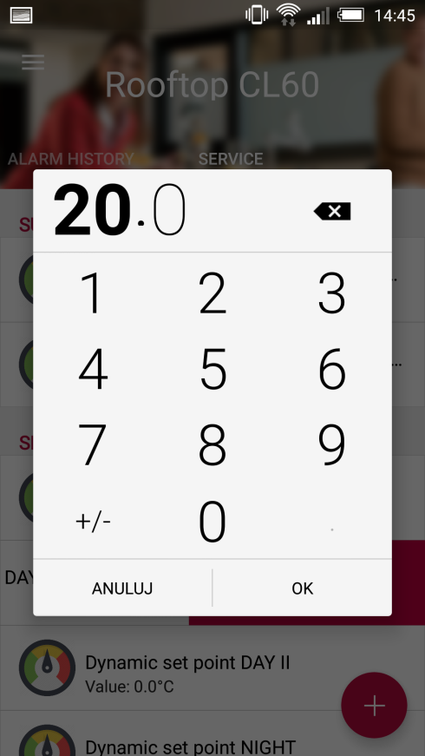
Serwis
Dostęp do zaawansowanych parametrów …
dostęp do zaawansowanych parametrów kontrolnych z możliwością ich zmiany w dowolnej chwili
*
AIR CONDITIONING SOLUTION FOR YOUR FUTURE

Slide 6
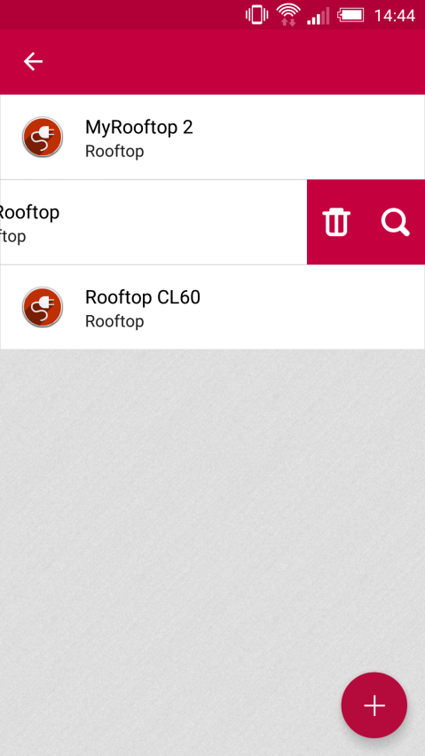
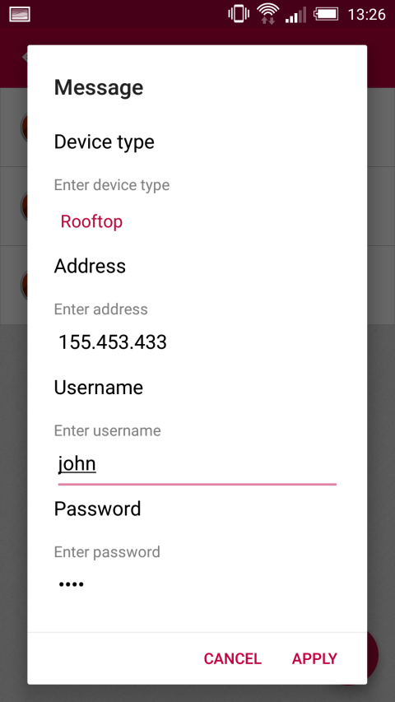
Zarzadzanie jednostkami
Dodawaj, edytuj i usuwaj połaczone jednostki …
dodaj bezprzewodowy dostęp do nieograniczonej ilości jednostek
*
AIR CONDITIONING SOLUTION FOR YOUR FUTURE

Slide 7
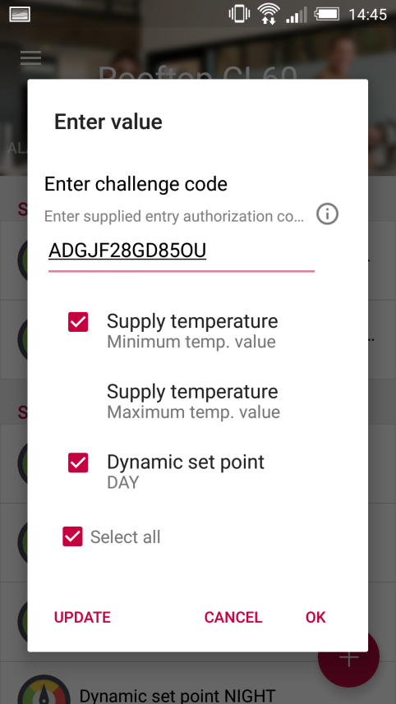
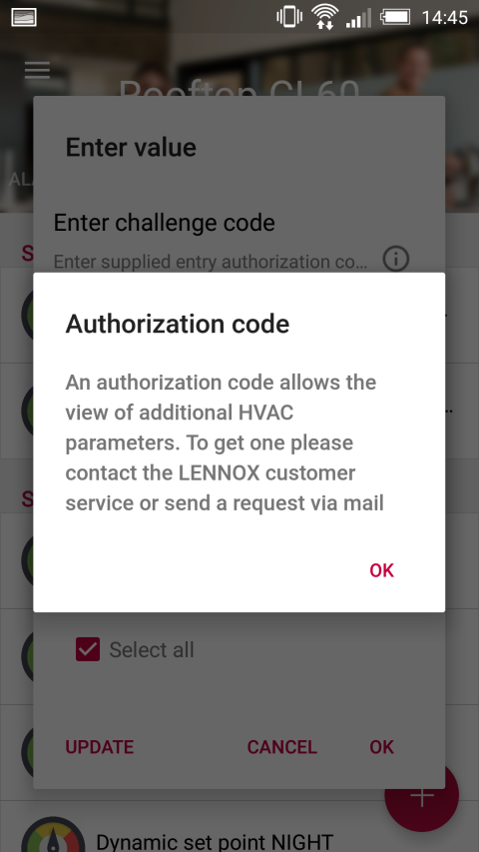
Dodatkowe parametry
Dodaj własne ustawienia …
wpisz kod autoryzacyjny aby uzyskać dostęp do ponad 1.000 ustawień Twojej jednostki
*
AIR CONDITIONING SOLUTION FOR YOUR FUTURE

Slide 8
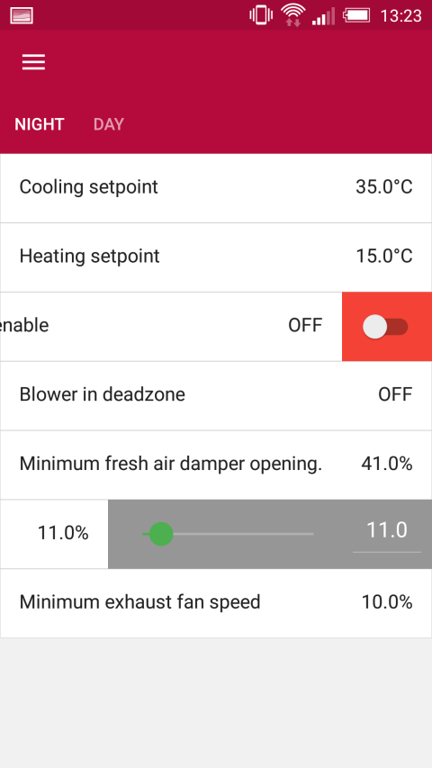
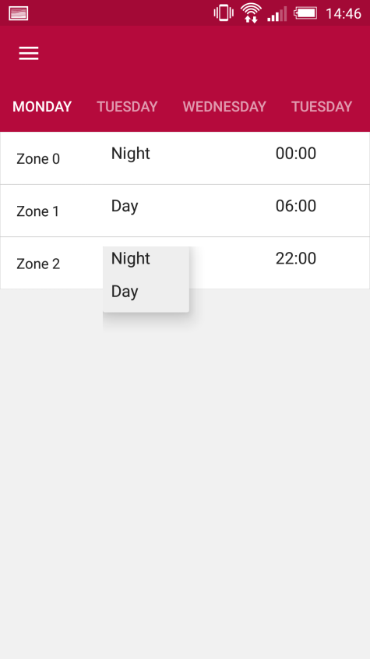


Kontrola
Zmieniaj ustawienia ruchem palca …
dokonywanie zmian w urządzeniu jeszcze nigdy nie było tak łatwe – dzieki intuicyjnym kontrolkom i gestom
*
AIR CONDITIONING SOLUTION FOR YOUR FUTURE

Slide 9
Dziękujemy za Państwa uwagę
*
AIR CONDITIONING SOLUTION FOR YOUR FUTURE

